Slide 1
Tecnológico de Monterrey
Aprendizaje no supervisado:
PCA y clustering
Sesión 19 · Descubrir estructura en los datos sin respuestas previas
Tecnológico de Monterrey · TC2001B.601 Ciencia de datos
Prof. Jorge Juvenal Campos Ferreira

Slide 2
Lo que veremos hoy
1
Aprender SIN respuestas: ¿qué es?
5
Clustering: agrupar lo parecido
2
PCA: el problema de muchas variables
6
K-means paso a paso
3
PCA: la idea y su matemática
7
¿Cuántos grupos? Codo y silueta
4
Estandarizar y leer la varianza
8
Jerárquico, perfiles y aplicaciones
Sesión 19 · Aprendizaje no supervisado - 1

Slide 3
1
Aprender SIN
respuestas
¿Qué hacemos cuando no hay etiquetas?

Slide 4
Supervisado vs no supervisado
Definición
En el aprendizaje SUPERVISADO cada ejemplo trae una etiqueta o respuesta:
"este crédito se pagó", "este correo es spam". El modelo aprende a
predecir esa respuesta.
En el aprendizaje NO SUPERVISADO NO hay respuesta. El algoritmo recibe
solo los datos y debe DESCUBRIR su estructura por sí solo: grupos
naturales, patrones o las dimensiones que de verdad importan.
En palabras simples
Es como llegar a una fiesta sin conocer a nadie y, solo observando, darte cuenta de que la gente se junta en grupos: no te dieron la lista de grupos, la descubriste tú.
Sesión 19 · Aprendizaje no supervisado - 2

Slide 5
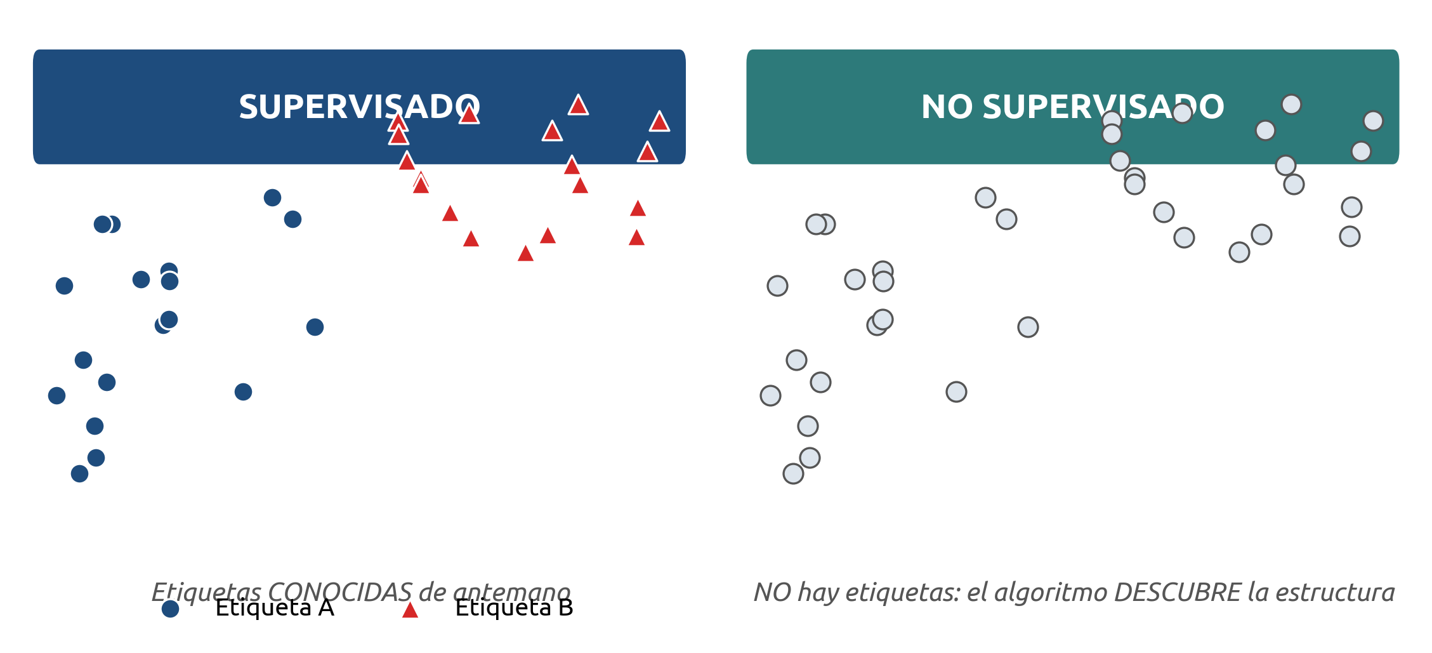
Supervisado vs no supervisado
Izquierda: las etiquetas se conocen. Derecha: no hay etiquetas; se descubren.
No supervisado = aprender SIN respuestas correctas. Solo hay datos y buscamos la estructura escondida. No se parte en entrenamiento/prueba: no hay un acierto que medir.
Sesión 19 · Aprendizaje no supervisado - 3

Slide 6
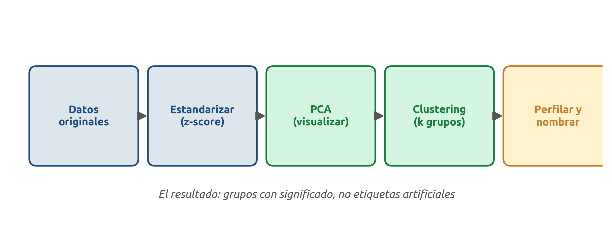
¿Para qué sirve descubrir estructura?
Dos grandes familias de técnicas no supervisadas que veremos hoy:
PCA (reducir dimensiones)
• Resume muchas variables en pocas.
• Sirve para VISUALIZAR y para quitar redundancia.
Clustering (agrupar)
• Encuentra grupos de observaciones parecidas.
• Sirve para SEGMENTAR: clientes, municipios, pacientes.
Ejemplos: segmentar usuarios, detectar fraude o anomalías, tipologías de municipios, comprimir imágenes.
A menudo se combinan: primero PCA, luego clustering.
Sesión 19 · Aprendizaje no supervisado - 4

Slide 7
2
PCA
Componentes principales: resumir sin perder lo esencial

Slide 8
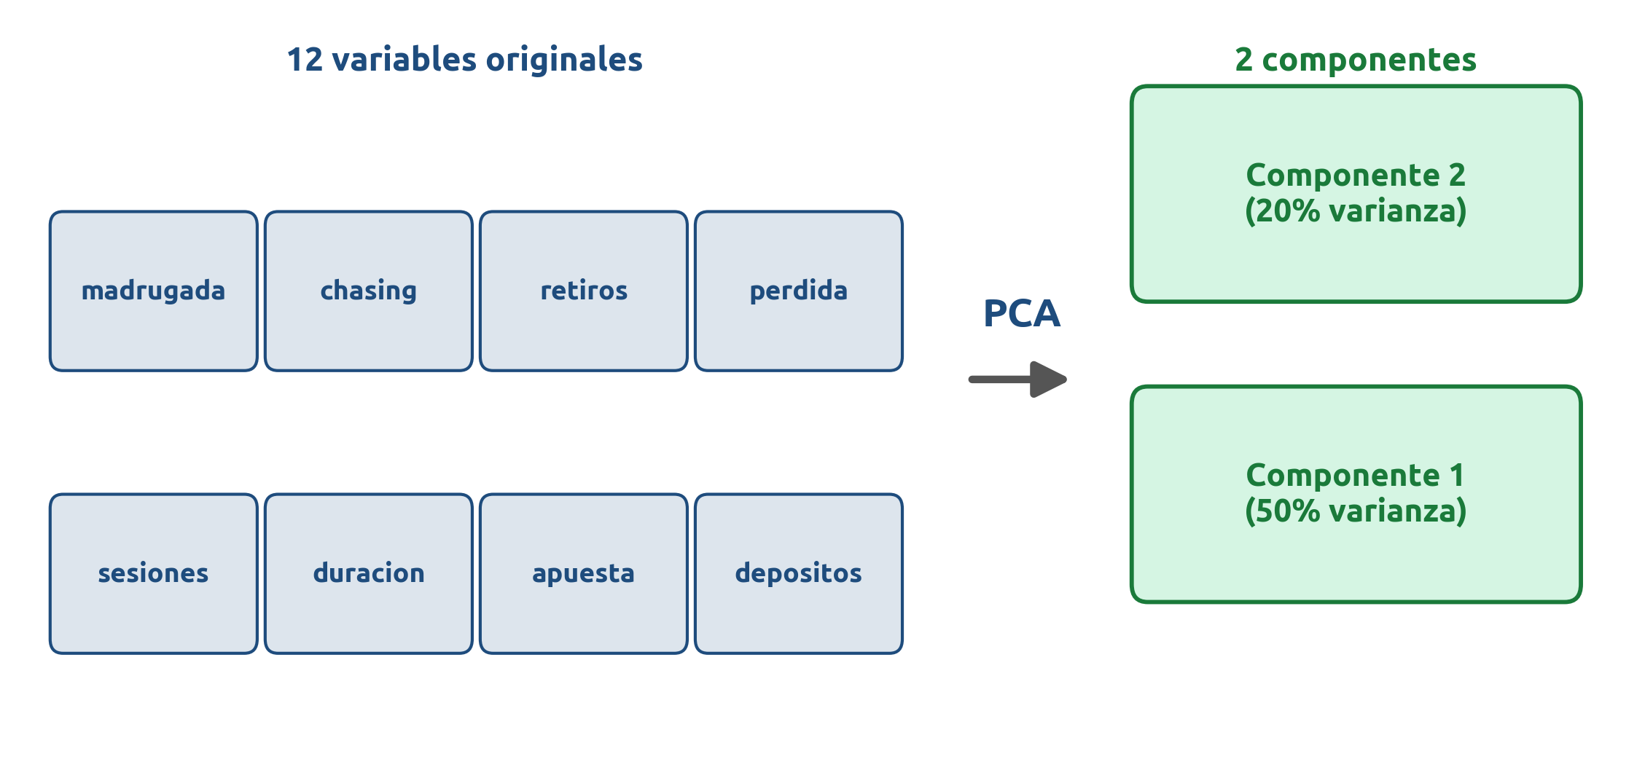
El problema: demasiadas variables
Con muchas variables no podemos graficar ni ver patrones a simple vista.
Con 12 variables hay 66 posibles pares de ejes para graficar: imposible de inspeccionar. PCA busca POCOS ejes nuevos que concentren casi toda la información.
Sesión 19 · Aprendizaje no supervisado - 5

Slide 9
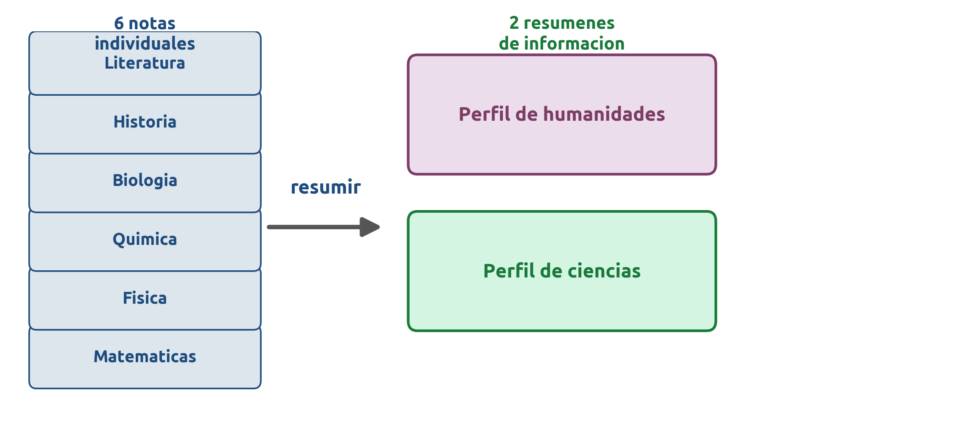
La idea de PCA, en una analogía
Piénsalo así
Imagina las calificaciones de 6 materias de cada alumno. En lugar de cargar las 6, podrías resumirlas en 2 números: un "perfil de ciencias" y un "perfil de humanidades".
Pierdes algún detalle, pero conservas casi toda la información con muchos menos números. ESO hace PCA: crea "resúmenes" (componentes) que combinan las variables originales.
Sesión 19 · Aprendizaje no supervisado - 6

Slide 10
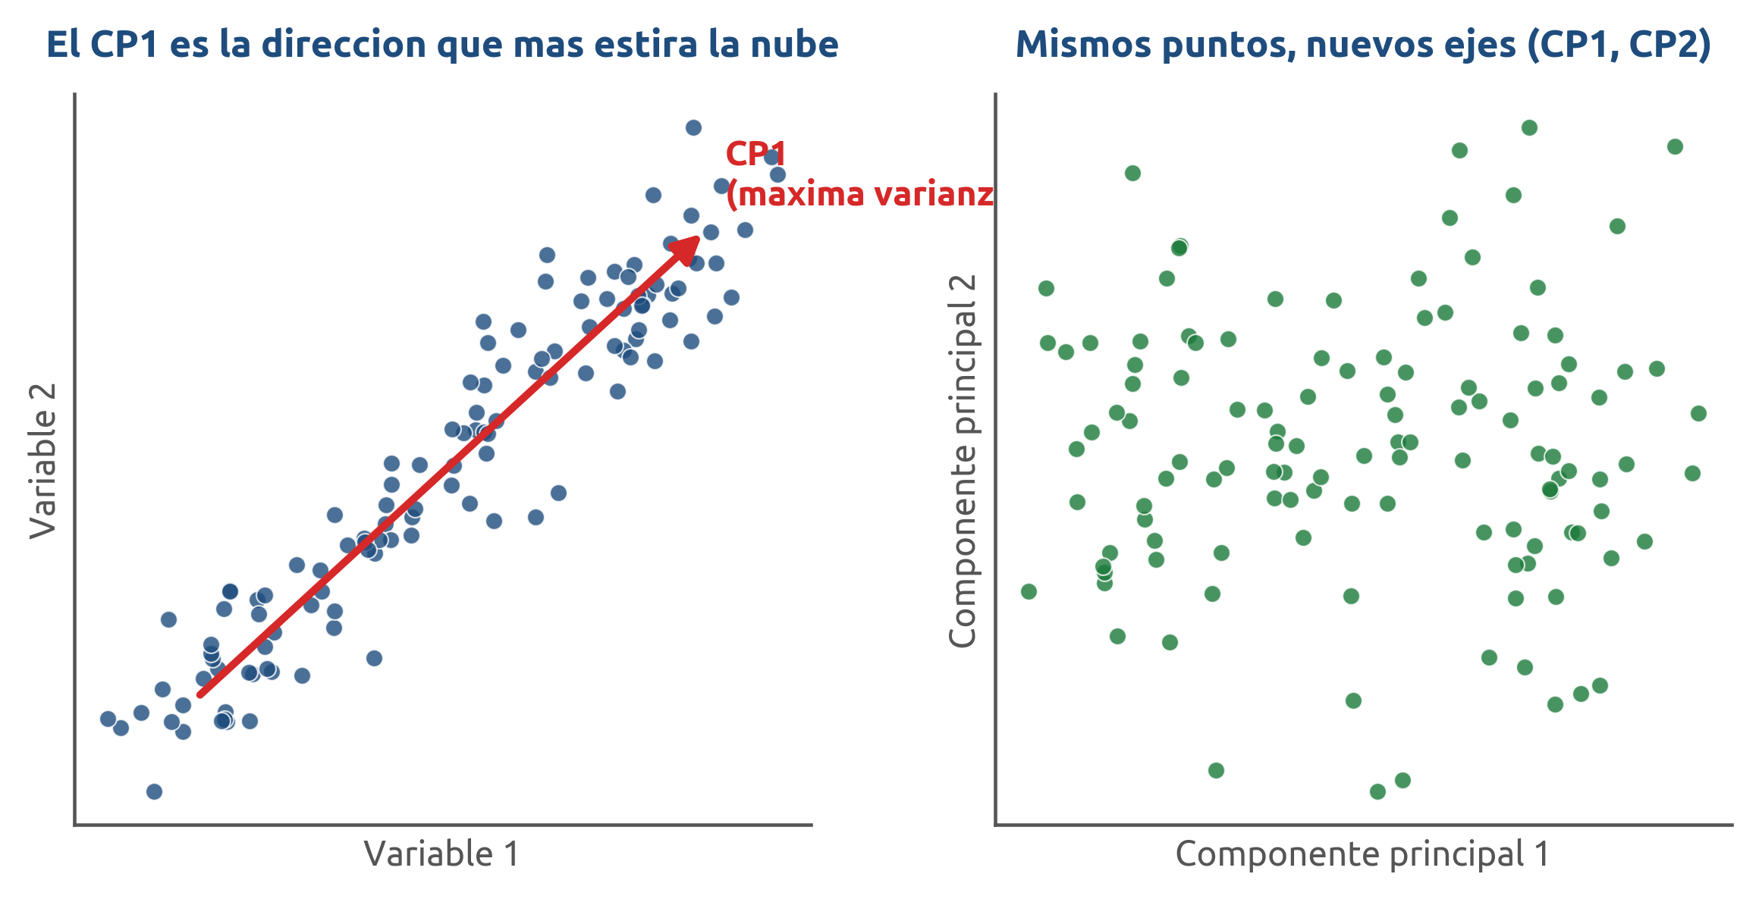
¿Qué es una componente principal?
La 1ª componente es la dirección en la que la nube de puntos más se estira.
PCA gira los ejes: el nuevo eje 1 (CP1) apunta hacia donde los datos tienen MÁS variación; el CP2 hacia la segunda dirección con más variación, perpendicular al primero, y así sucesivamente.
Sesión 19 · Aprendizaje no supervisado - 7

Slide 11
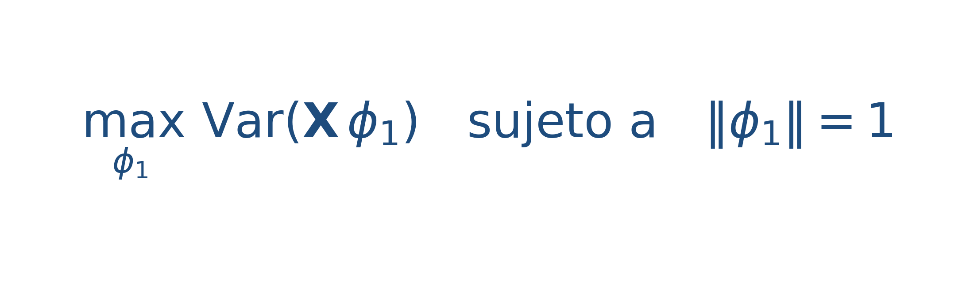
PCA: el fundamento matemático (1)
Maximizar varianza = capturar la mayor cantidad de información posible.
Qué significa
Cada componente es una combinación lineal de las variables. La PRIMERA componente busca los pesos (φ) que MAXIMIZAN la varianza de los datos proyectados, con la restricción de que los pesos al cuadrado sumen 1 (para que el problema tenga solución única). En palabras: ¿qué mezcla de variables separa más a las observaciones?
Sesión 19 · Aprendizaje no supervisado - 8

Slide 12
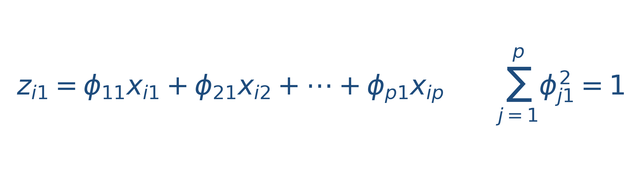
PCA: el fundamento matemático (2)
Qué significa
Así se calcula el VALOR de la 1ª componente para la observación i: se multiplican sus variables por los pesos φ y se suman. φ_j1 (la 'carga') dice cuánto pesa la variable j en esta componente. Cargas grandes (en valor absoluto) = variables que definen el eje. El signo indica la dirección. Leer las cargas es cómo INTERPRETAMOS qué significa cada componente.
Sesión 19 · Aprendizaje no supervisado - 9

Slide 13

Antes de PCA: estandarizar (z-score)
Regla de oro: estandariza SIEMPRE antes de PCA (y antes de clustering).
Qué significa
PCA maximiza varianza, y la varianza depende de las UNIDADES. Si una variable está en pesos (miles) y otra en porcentaje (0–100), la primera dominaría solo por su escala. El z-score resta la media y divide entre la desviación: deja cada variable con media 0 y desviación 1. Así todas compiten en igualdad.
Sesión 19 · Aprendizaje no supervisado - 10

Slide 14
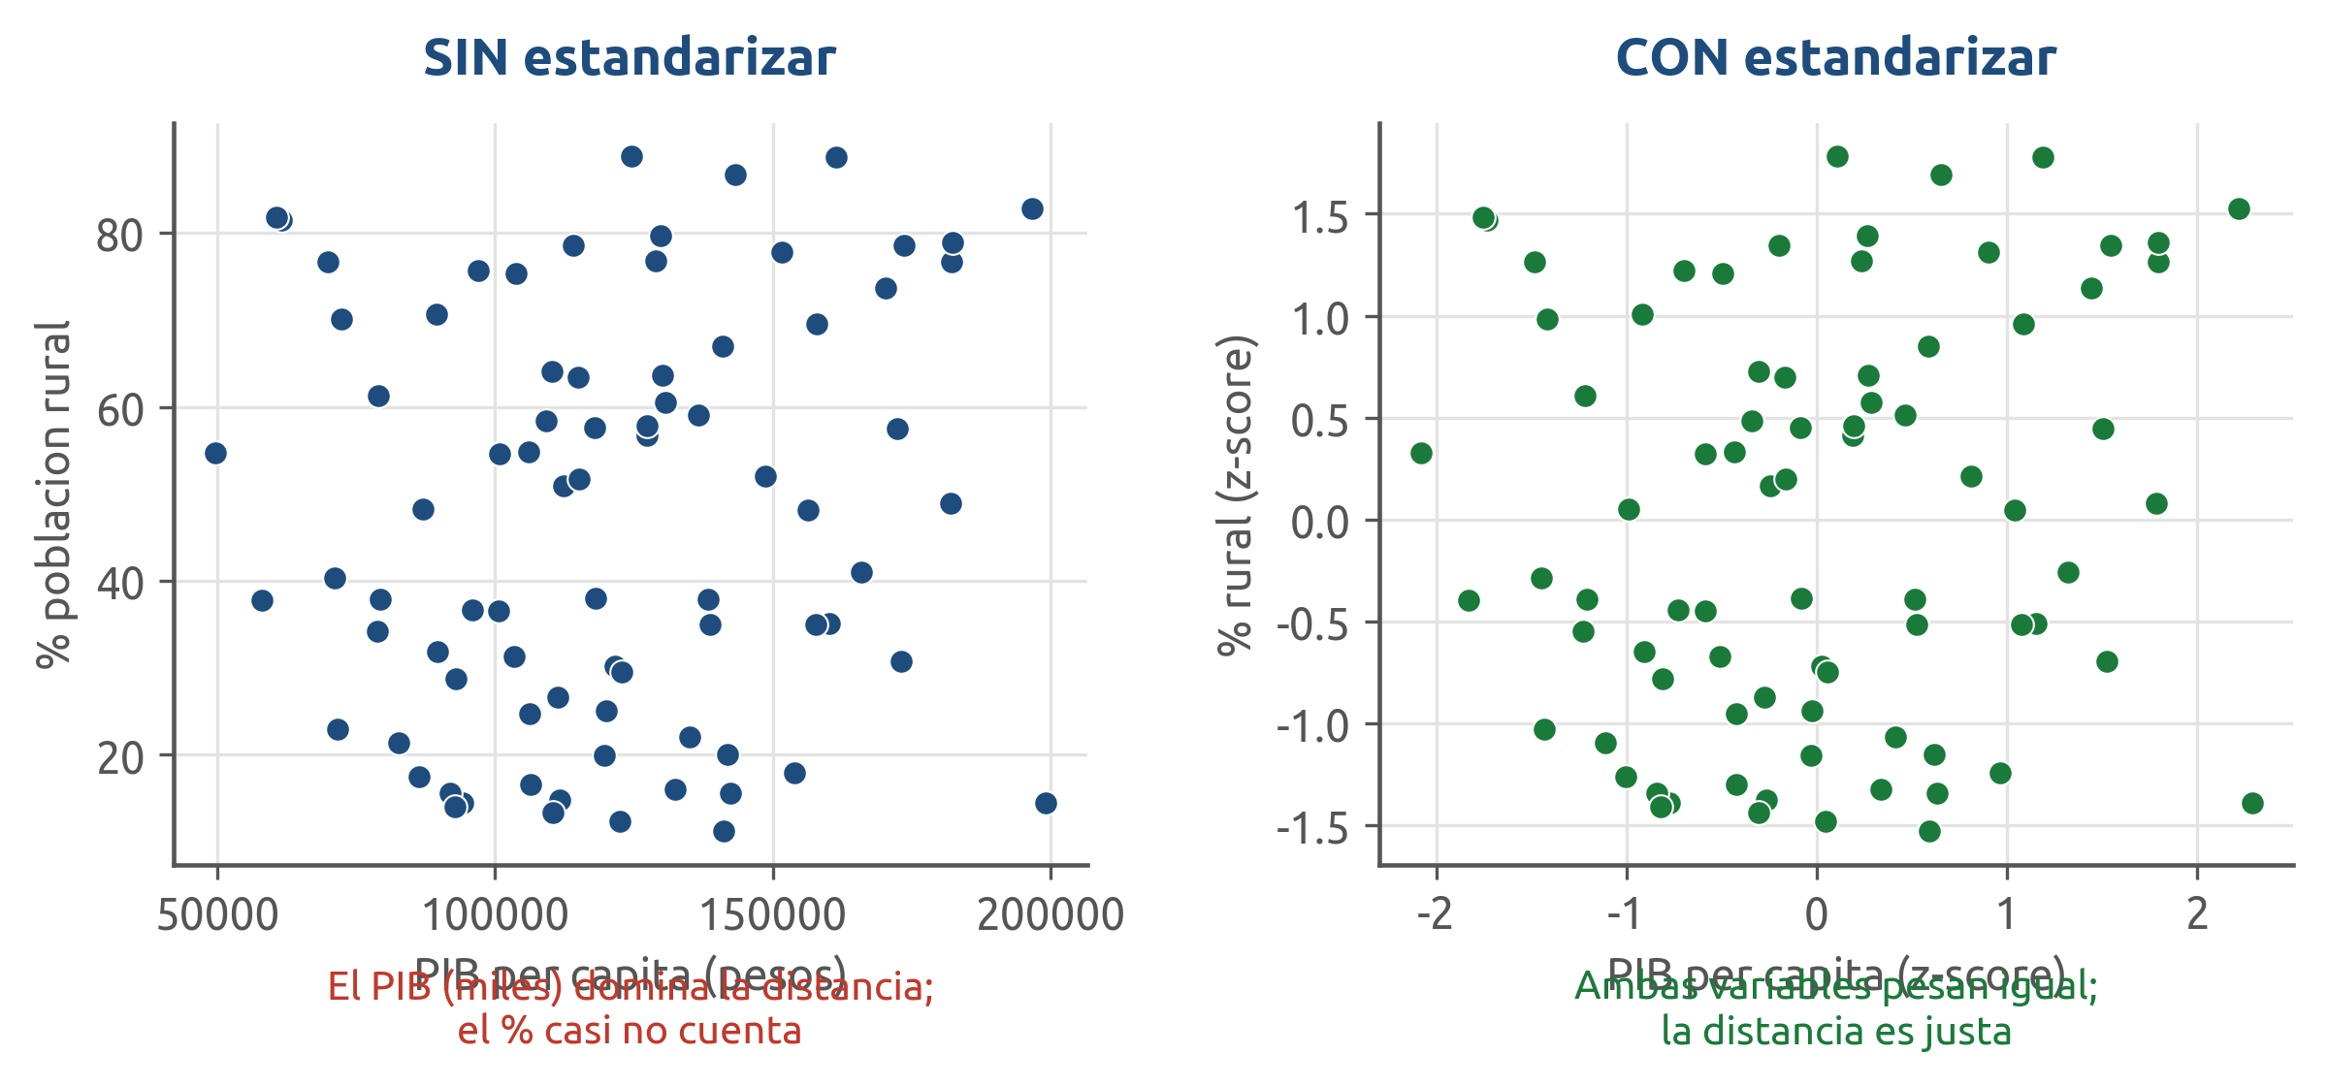
Estandarizar: por qué importa
Sin estandarizar, la variable de números grandes manda; con z-score, todas pesan igual.
La misma nube se ve distinta según la escala. Estandarizar evita que la elección de unidades (pesos, miles, %) decida el resultado.
Sesión 19 · Aprendizaje no supervisado - 11

Slide 15
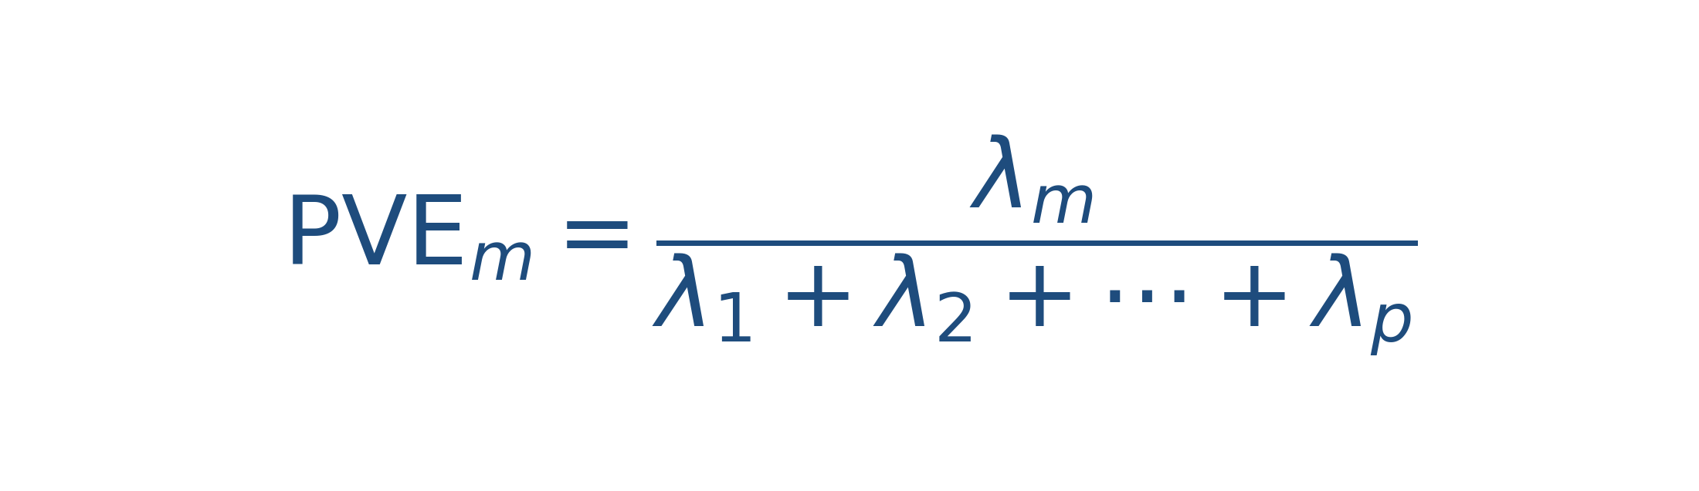
¿Cuántas componentes conservar?
Qué significa
Cada componente explica una fracción de la varianza total (PVE = Proportion of Variance Explained). Las primeras componentes explican mucho; las últimas, casi nada. Conservamos las primeras hasta acumular un buen porcentaje (p. ej. 70–80%). El 'scree plot' grafica esto y buscamos el 'codo'.
Sesión 19 · Aprendizaje no supervisado - 12

Slide 16
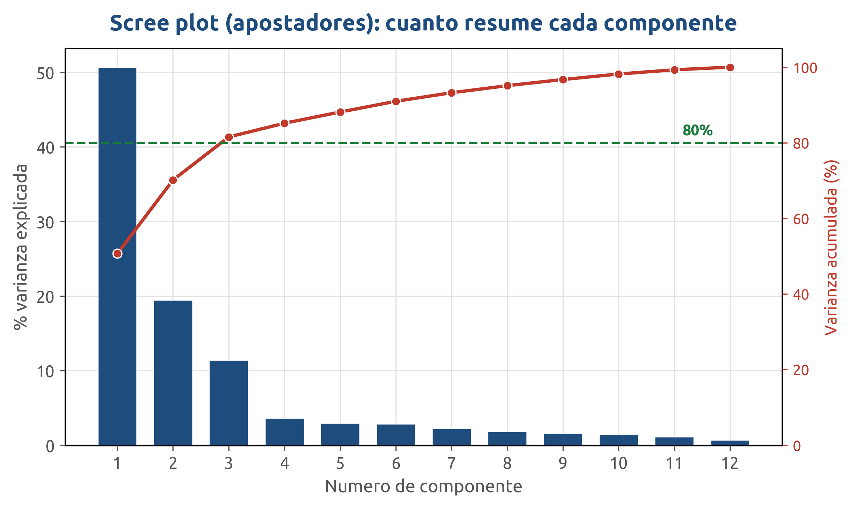
Scree plot: la varianza explicada
Datos reales de apostadores: las barras son el % por componente; la línea, el acumulado.
Aquí las primeras 2–3 componentes ya acumulan gran parte de la información: podemos graficar las cuentas en 2D casi sin perder nada.
Sesión 19 · Aprendizaje no supervisado - 13

Slide 17
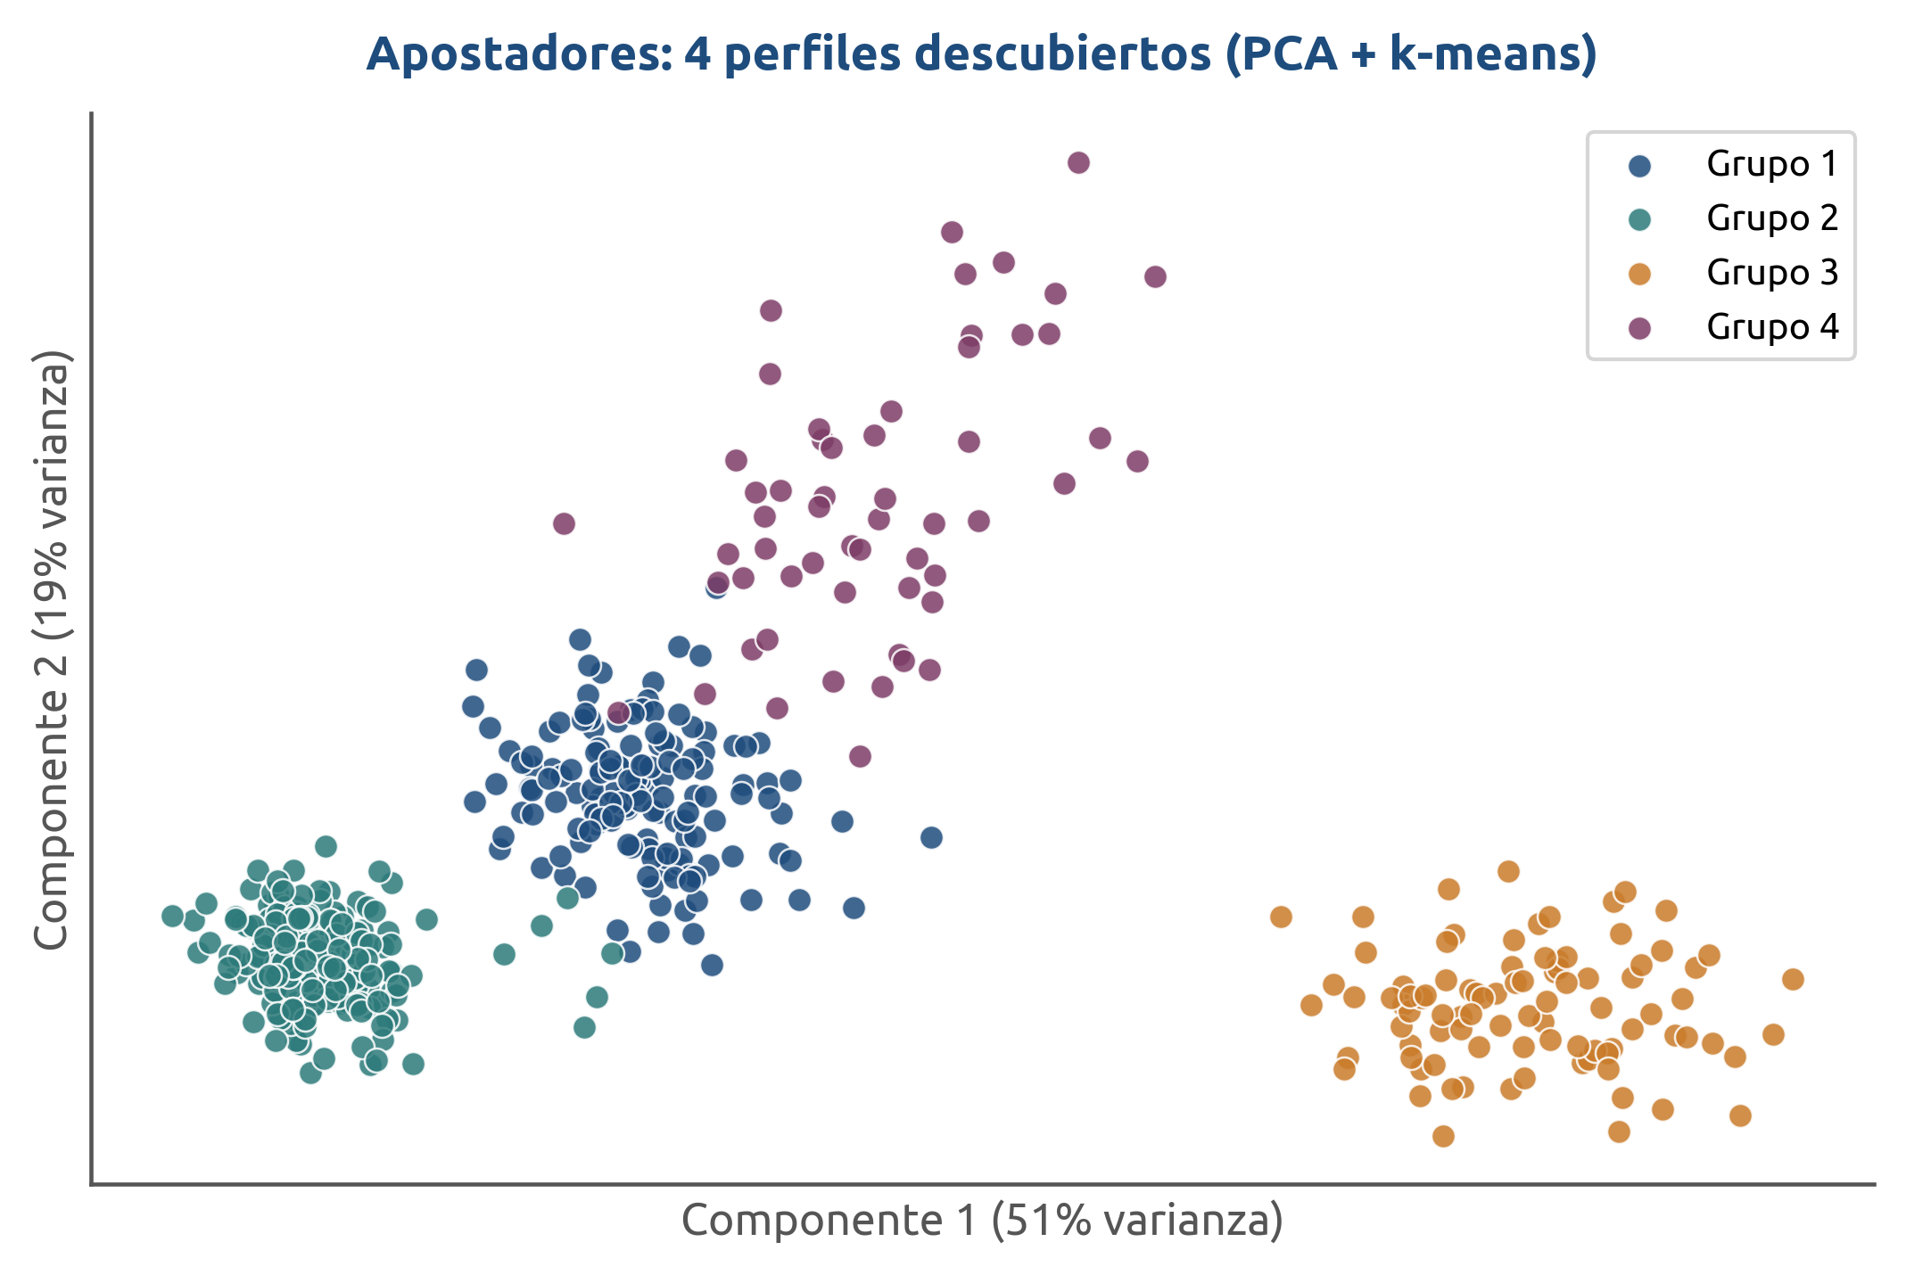
PCA en acción: visualizar en 2D
Las 500 cuentas, originalmente con 12 variables, proyectadas en 2 componentes.
Reducir a 2 componentes nos deja VER la estructura: ya se distinguen agrupamientos de cuentas. PCA + color por grupo = mapa interpretable.
Sesión 19 · Aprendizaje no supervisado - 14

Slide 18
¿Para qué sirve PCA en la práctica?
Usos típicos
Cosas a recordar
• Visualizar datos de muchas variables en 2D.
• Quitar redundancia (variables muy correlacionadas).
• Comprimir información (imágenes, señales).
• Preprocesar antes de otro modelo.
• Las componentes son COMBINACIONES, no variables originales.
• Hay que interpretarlas leyendo las cargas.
• Estandarizar primero es obligatorio.
• PCA no agrupa: solo reordena los ejes.
Sesión 19 · Aprendizaje no supervisado - 15

Slide 19
3
Clustering
Agrupar observaciones parecidas sin etiquetas

Slide 20
¿Qué es agrupar (clustering)?
Definición
Clustering busca partir las observaciones en GRUPOS (clusters) tales que:
• los miembros de un mismo grupo se parezcan mucho entre sí, y
• grupos distintos sean lo más diferentes posible.
Nadie nos dice cuántos grupos hay ni quién pertenece a cuál: el algoritmo lo propone a partir de las distancias entre observaciones.
En palabras simples
Como ordenar tu música en playlists sin que nadie te diga las categorías: juntas las canciones que 'suenan parecido'.
Sesión 19 · Aprendizaje no supervisado - 16

Slide 21
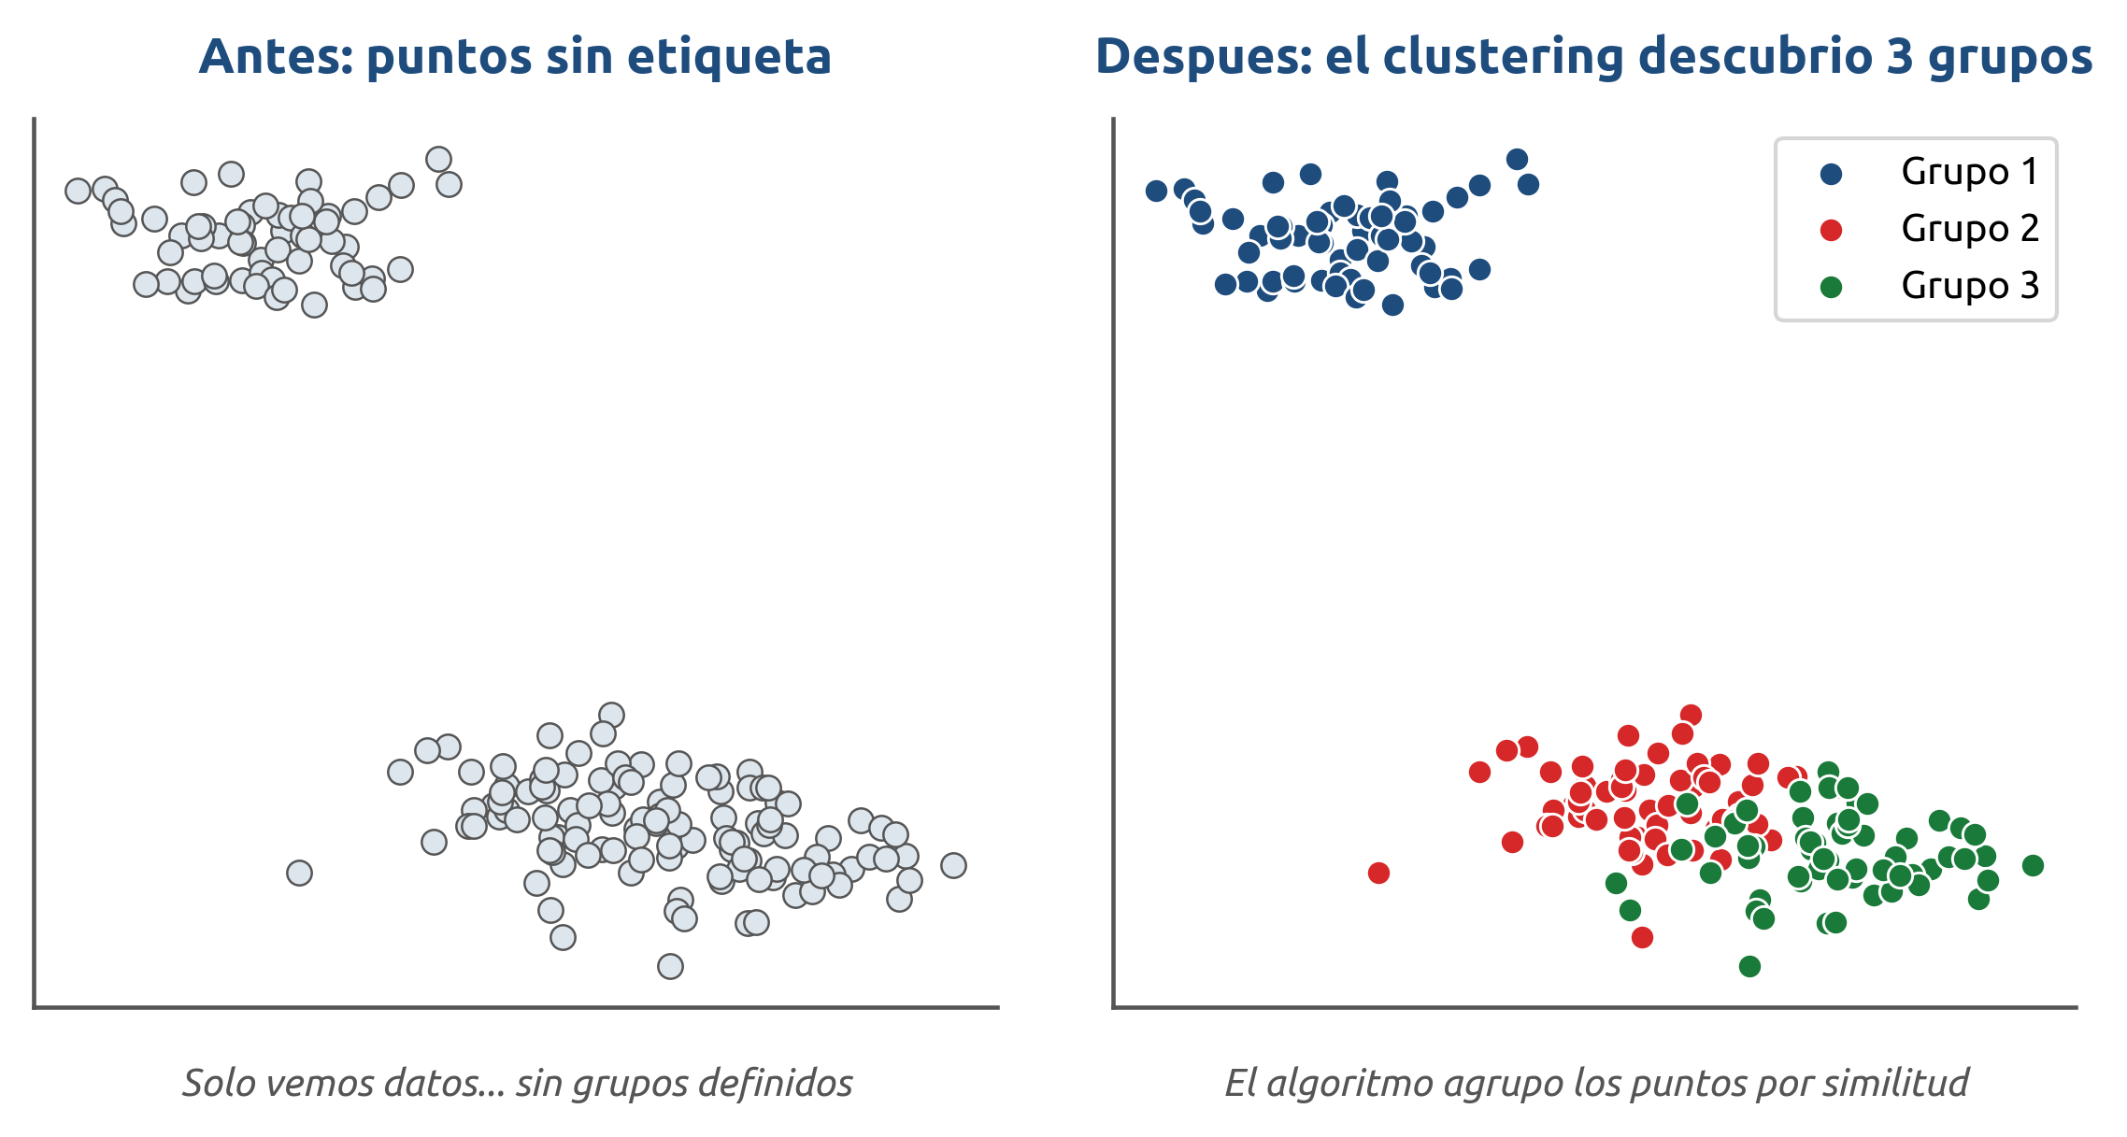
Antes y después de agrupar
Mismos puntos: a la izquierda sin grupos; a la derecha, agrupados por similitud.
El algoritmo no inventa la estructura: la encuentra si existe. Si los datos no tienen grupos naturales, igual los partirá (hay que tener cuidado).
Sesión 19 · Aprendizaje no supervisado - 17

Slide 22
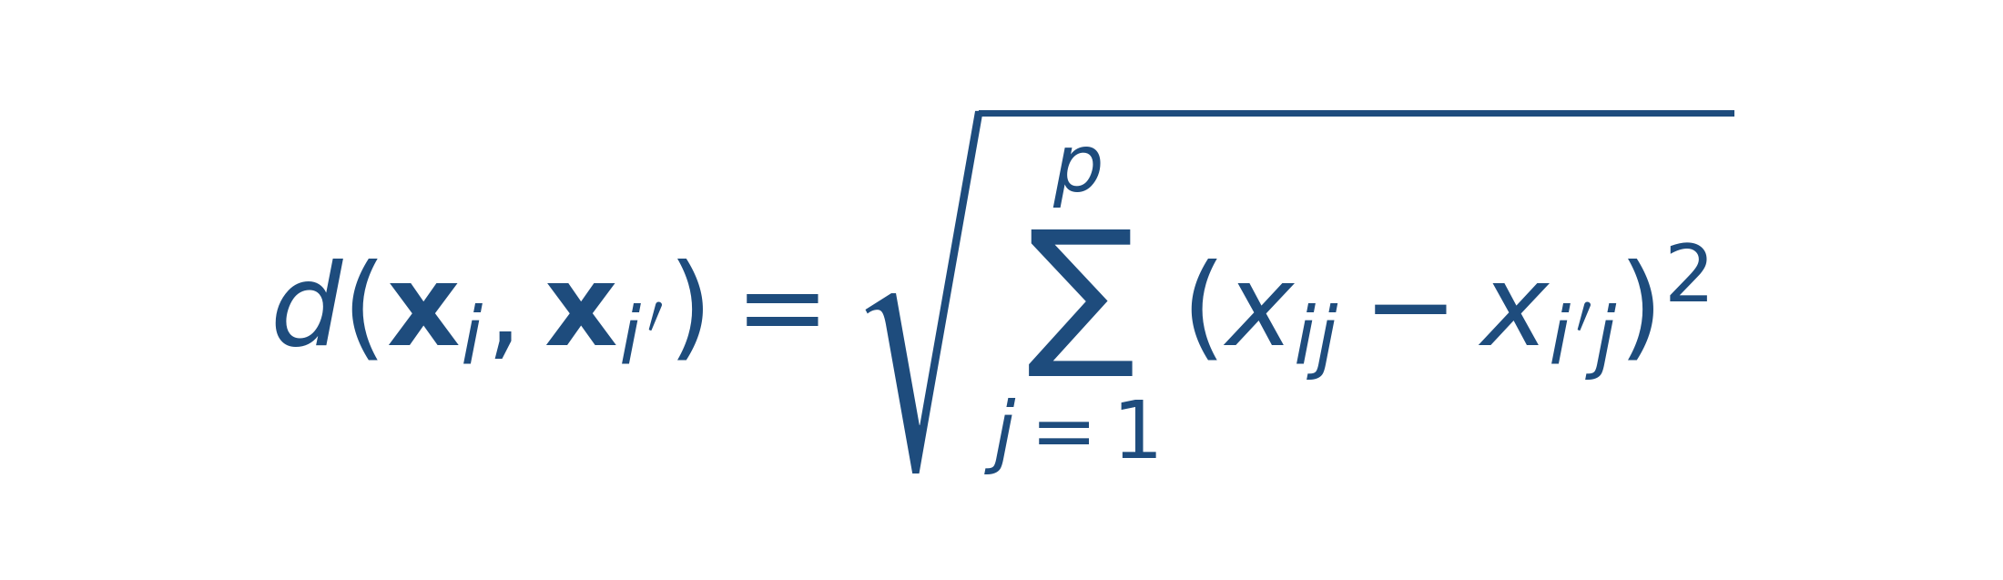
¿Qué tan 'parecidos'? La distancia
Qué significa
Para agrupar necesitamos medir parecido. La medida más común es la distancia euclidiana: la distancia 'en línea recta' entre dos observaciones, sumando las diferencias al cuadrado de cada variable. Cerca = parecidos; lejos = distintos. Como suma todas las variables, ¡otra vez hay que estandarizar primero!
Sesión 19 · Aprendizaje no supervisado - 18

Slide 23
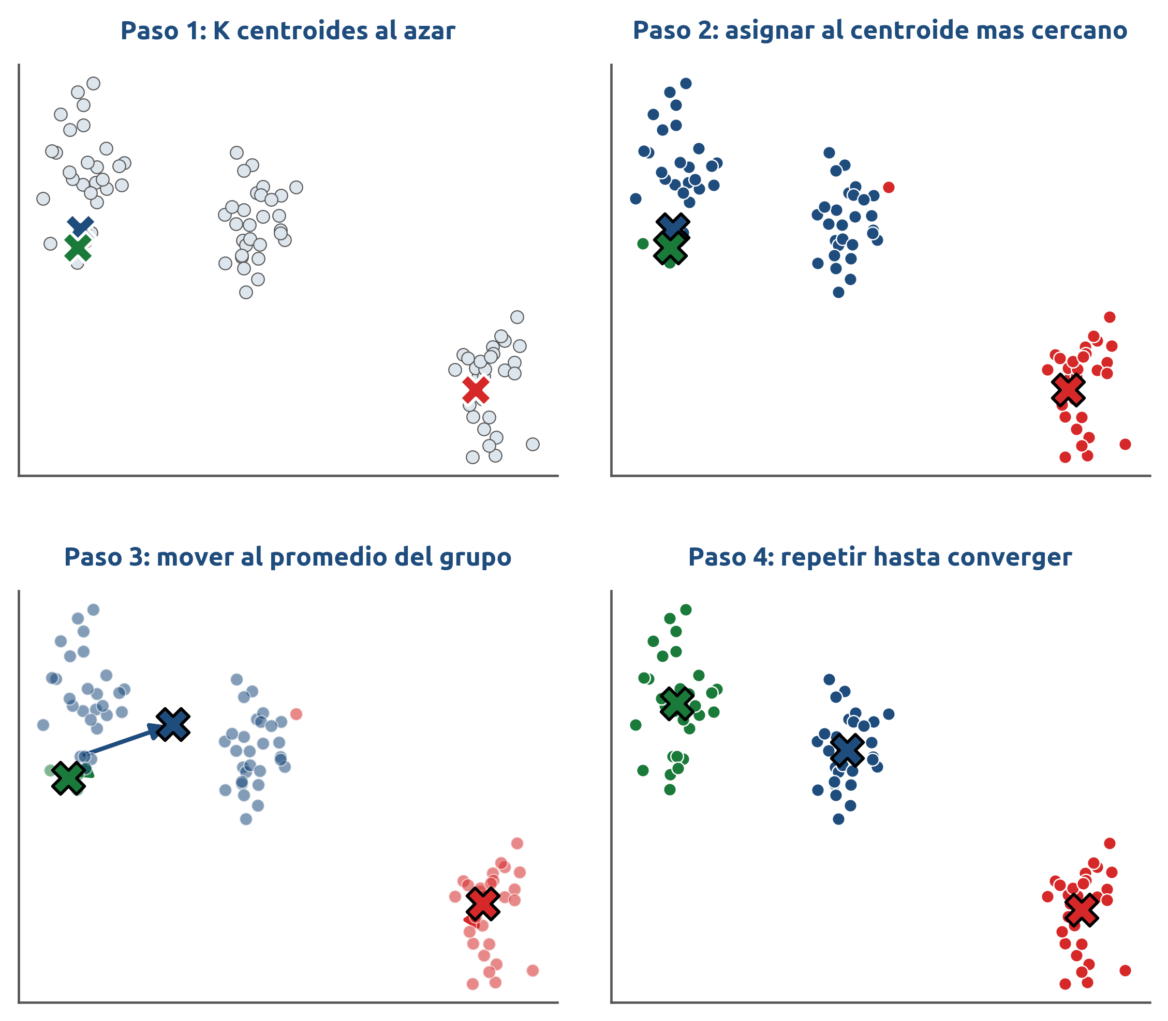
K-means paso a paso
Elegimos K, colocamos centroides, asignamos, movemos, repetimos.
K-means alterna dos pasos —asignar cada punto a su centroide más cercano y mover cada centroide al promedio de su grupo— hasta que ya no cambian. Hay que decidir K de antemano.
Sesión 19 · Aprendizaje no supervisado - 19

Slide 24
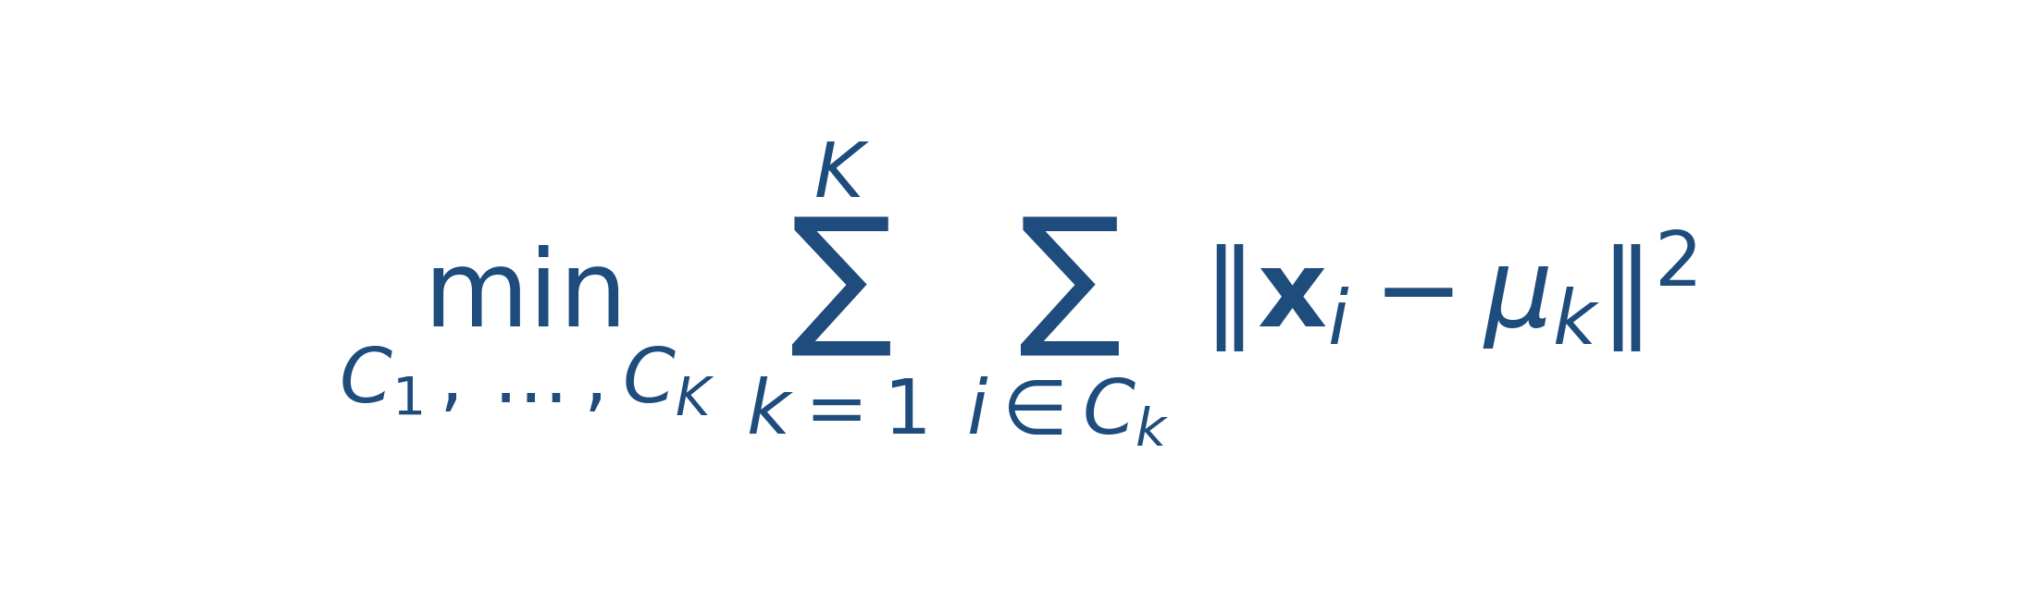
K-means: qué optimiza
Qué significa
K-means busca la partición en K grupos que MINIMIZA la suma de distancias al cuadrado de cada punto a su centroide (la 'inercia' o WSS). Es decir: grupos lo más compactos posible. El algoritmo no garantiza la solución perfecta (puede caer en un óptimo local), por eso se prueba con varios arranques aleatorios (nstart) y se queda con el mejor.
Sesión 19 · Aprendizaje no supervisado - 20

Slide 25
Elegir K: dos diagnósticos
K-means necesita que fijemos K. No lo elegimos 'a ojo': usamos datos.
1
Método del codo
Grafica la inercia (WSS) contra K. Siempre baja al subir K; buscamos el 'codo': el K donde deja de bajar rápido.
2
Método de la silueta
Mide qué tan cómodo está cada punto en su grupo vs. el grupo vecino. Va de -1 a 1; elegimos el K con silueta promedio MÁS ALTA.
3
Y el sentido común
Los diagnósticos son guías, no veredictos. El K elegido debe dar grupos INTERPRETABLES y útiles para la decisión.
Sesión 19 · Aprendizaje no supervisado - 21

Slide 26
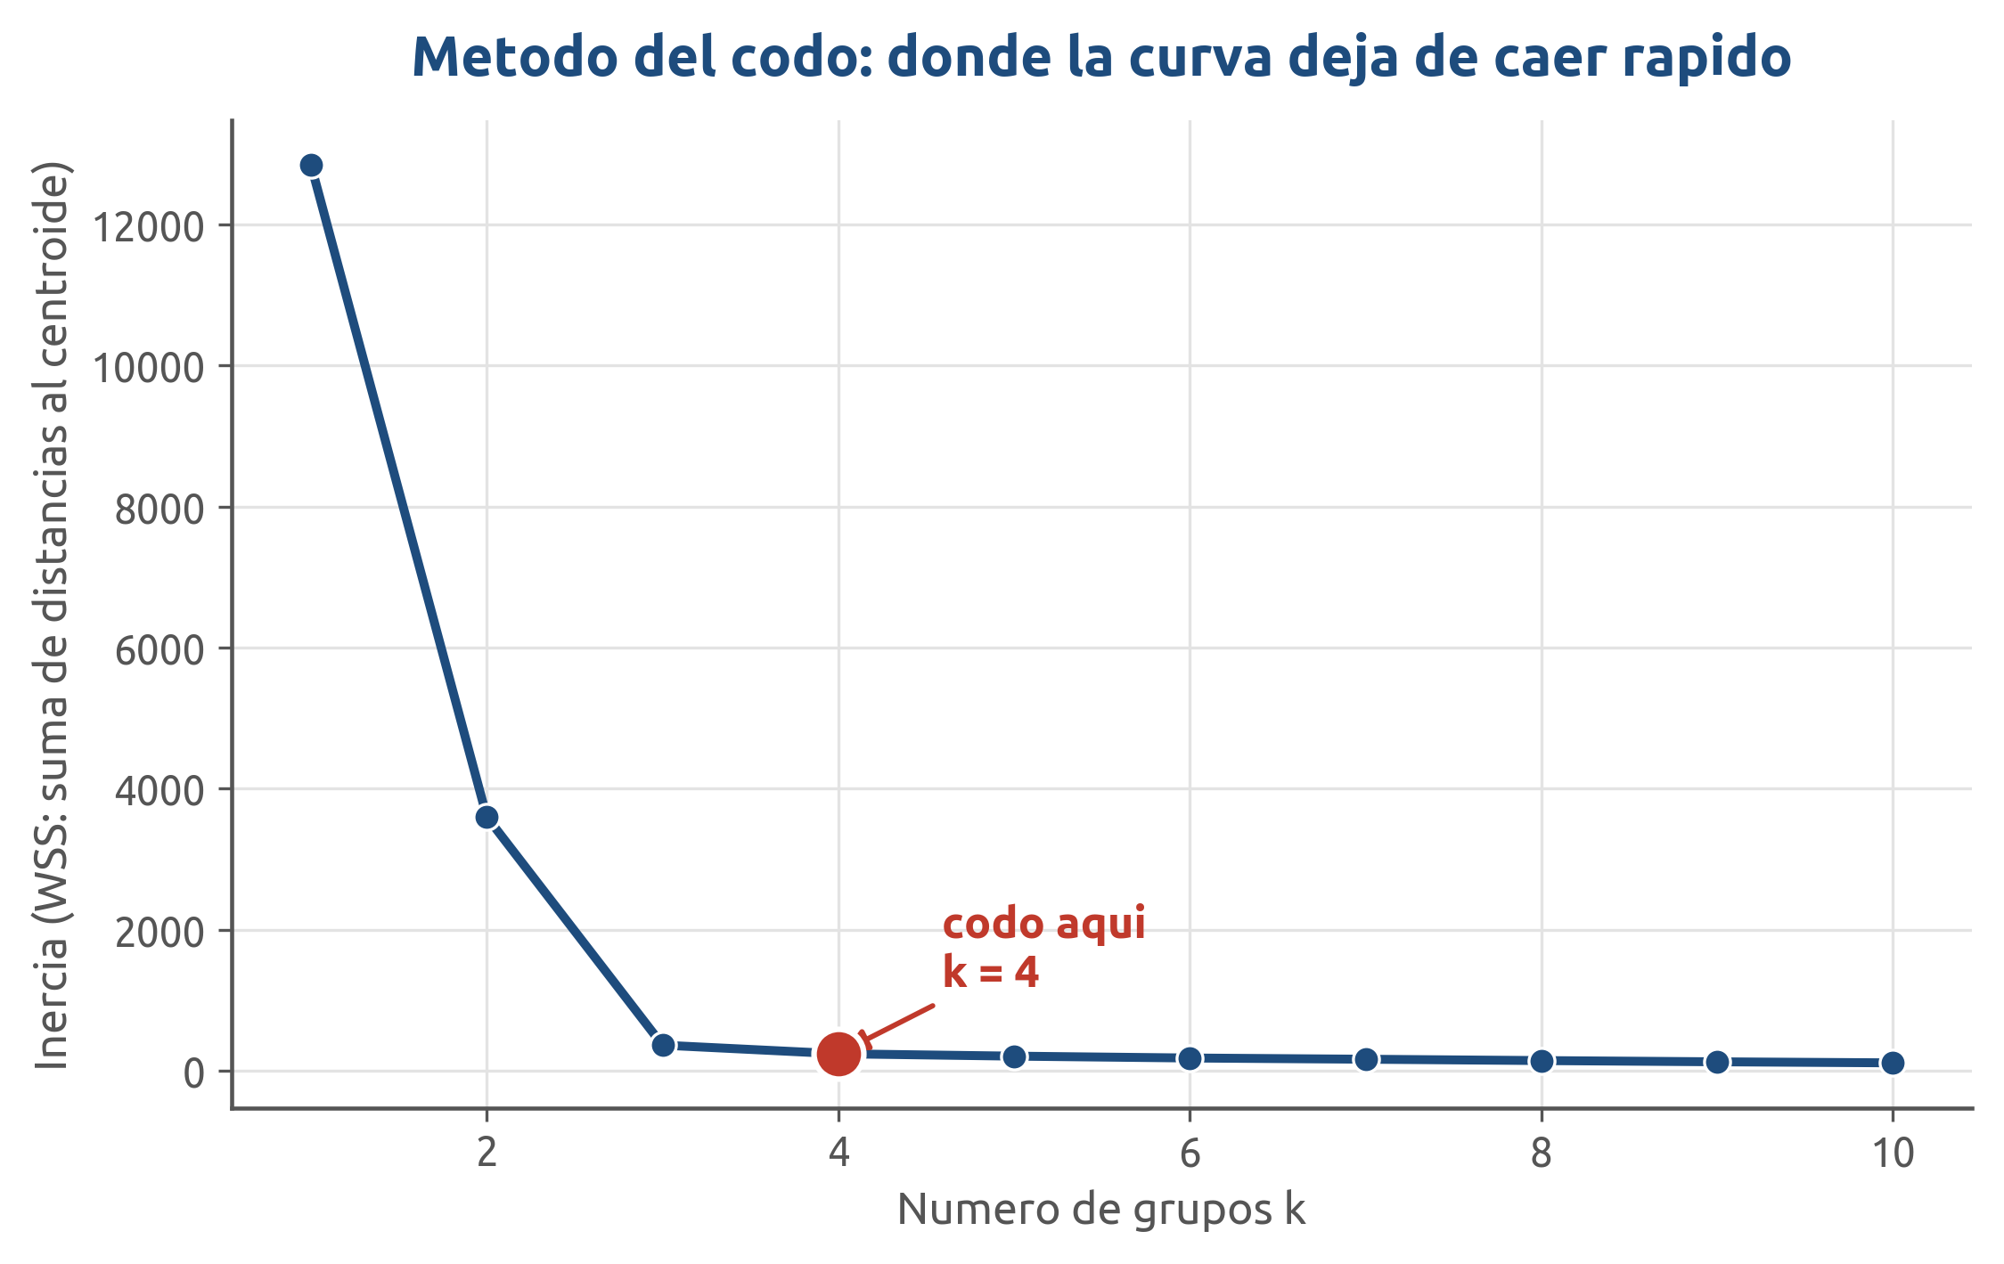
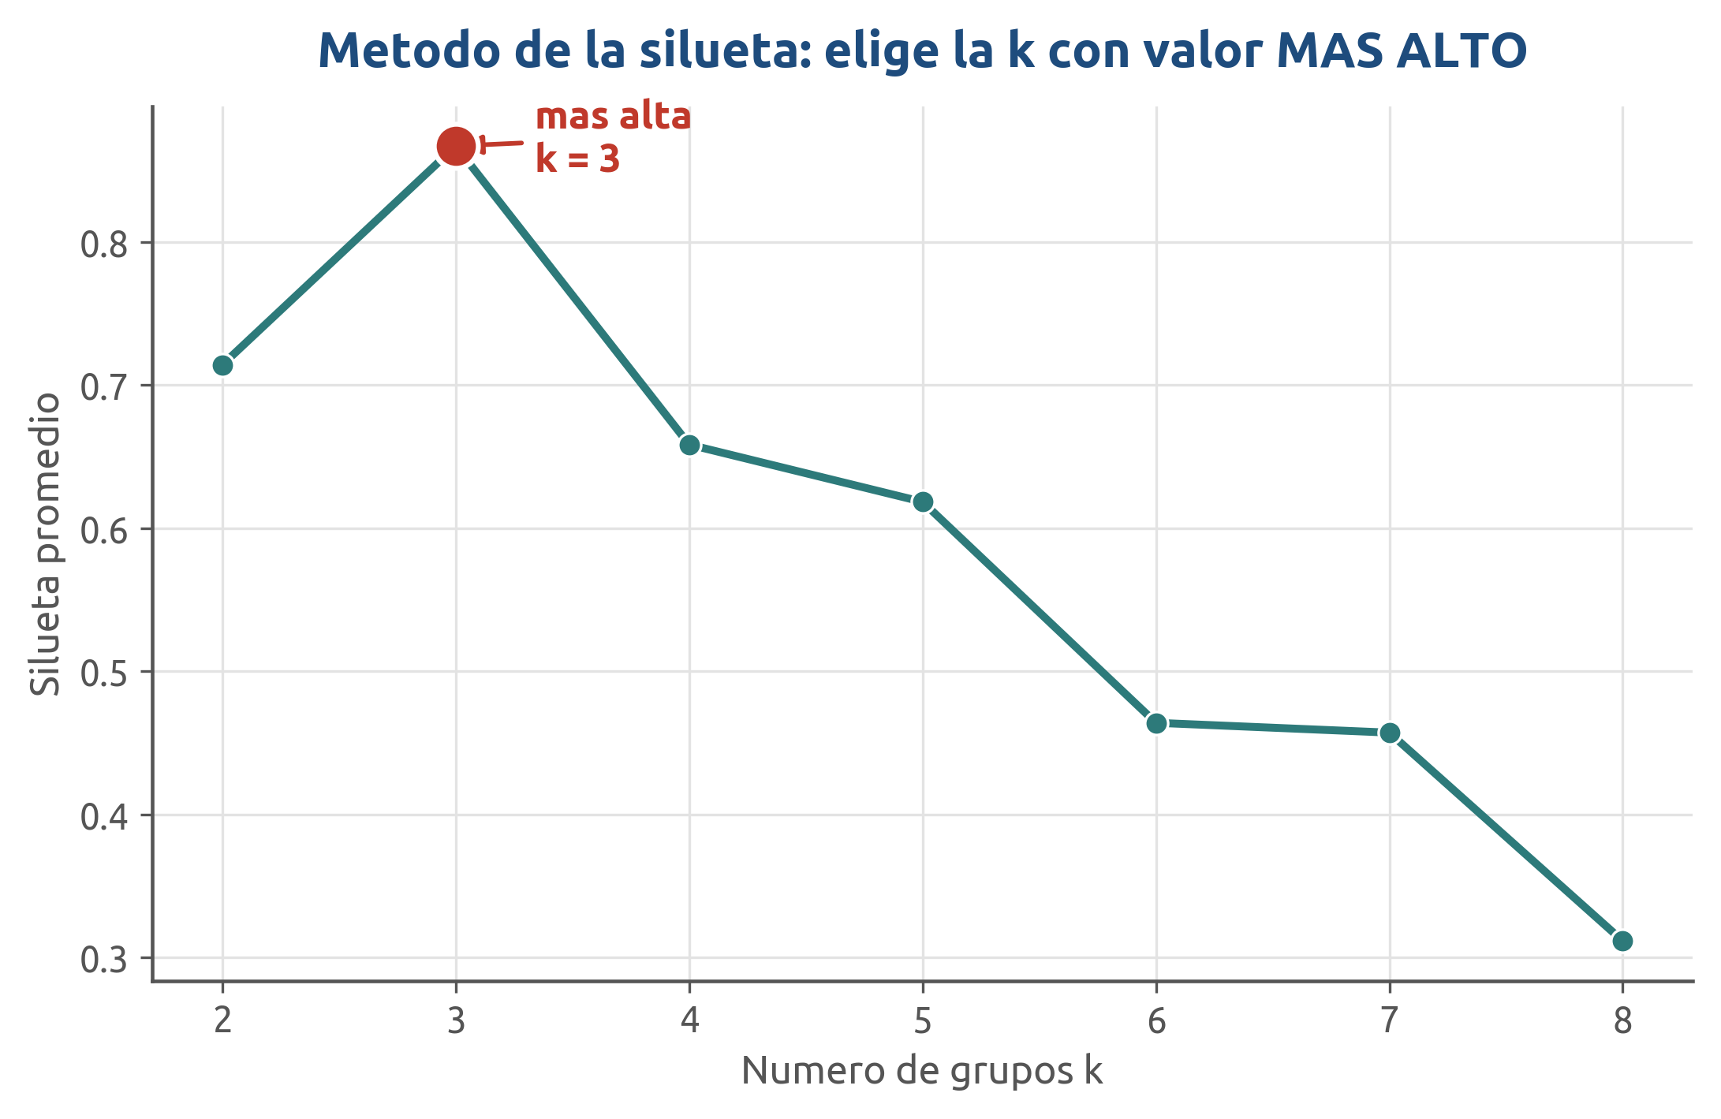
Codo y silueta
Método del codo
Método de la silueta
Busca dónde la curva 'se dobla'. A partir de ahí, más grupos casi no reducen la inercia.
Elige la K con el valor más alto. Mide separación entre grupos, no solo compacidad.
Sesión 19 · Aprendizaje no supervisado - 22

Slide 27
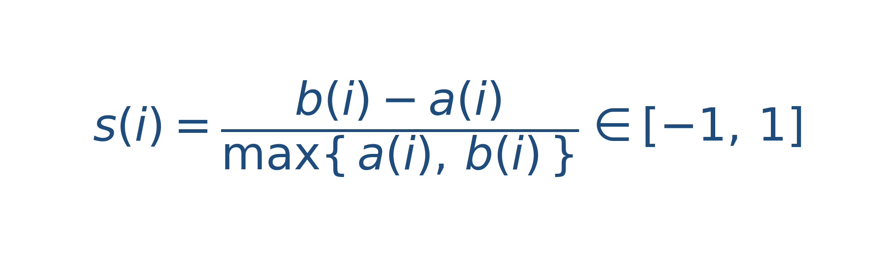
La silueta, con más detalle
Qué significa
Para cada punto: a(i) = distancia promedio a los de SU grupo; b(i) = distancia promedio al grupo vecino más cercano. Si b >> a, el punto está bien clasificado y s(i) se acerca a 1. Si s(i) es negativo, el punto estaría mejor en otro grupo. Promediamos s(i) sobre todos los puntos.
Sesión 19 · Aprendizaje no supervisado - 23

Slide 28
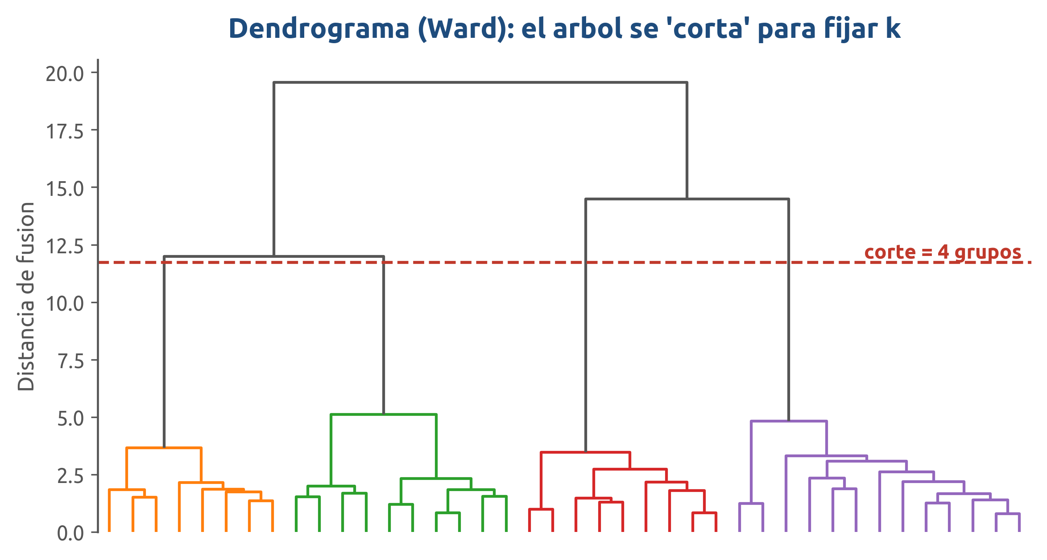
Clustering jerárquico
Una alternativa que NO exige fijar K de antemano.
Cómo funciona
• Empieza con cada punto solo.
• Fusiona los dos más cercanos.
• Repite hasta tener un solo grupo.
El resultado es un ÁRBOL (dendrograma). Lo 'cortamos' a cierta altura para obtener el número de grupos que queramos.
El método de enlace 'Ward' tiende a formar grupos compactos y de tamaño parecido, comparable con k-means.
Cada fusión es una rama; la altura es la distancia a la que se unieron.
Sesión 19 · Aprendizaje no supervisado - 24

Slide 29
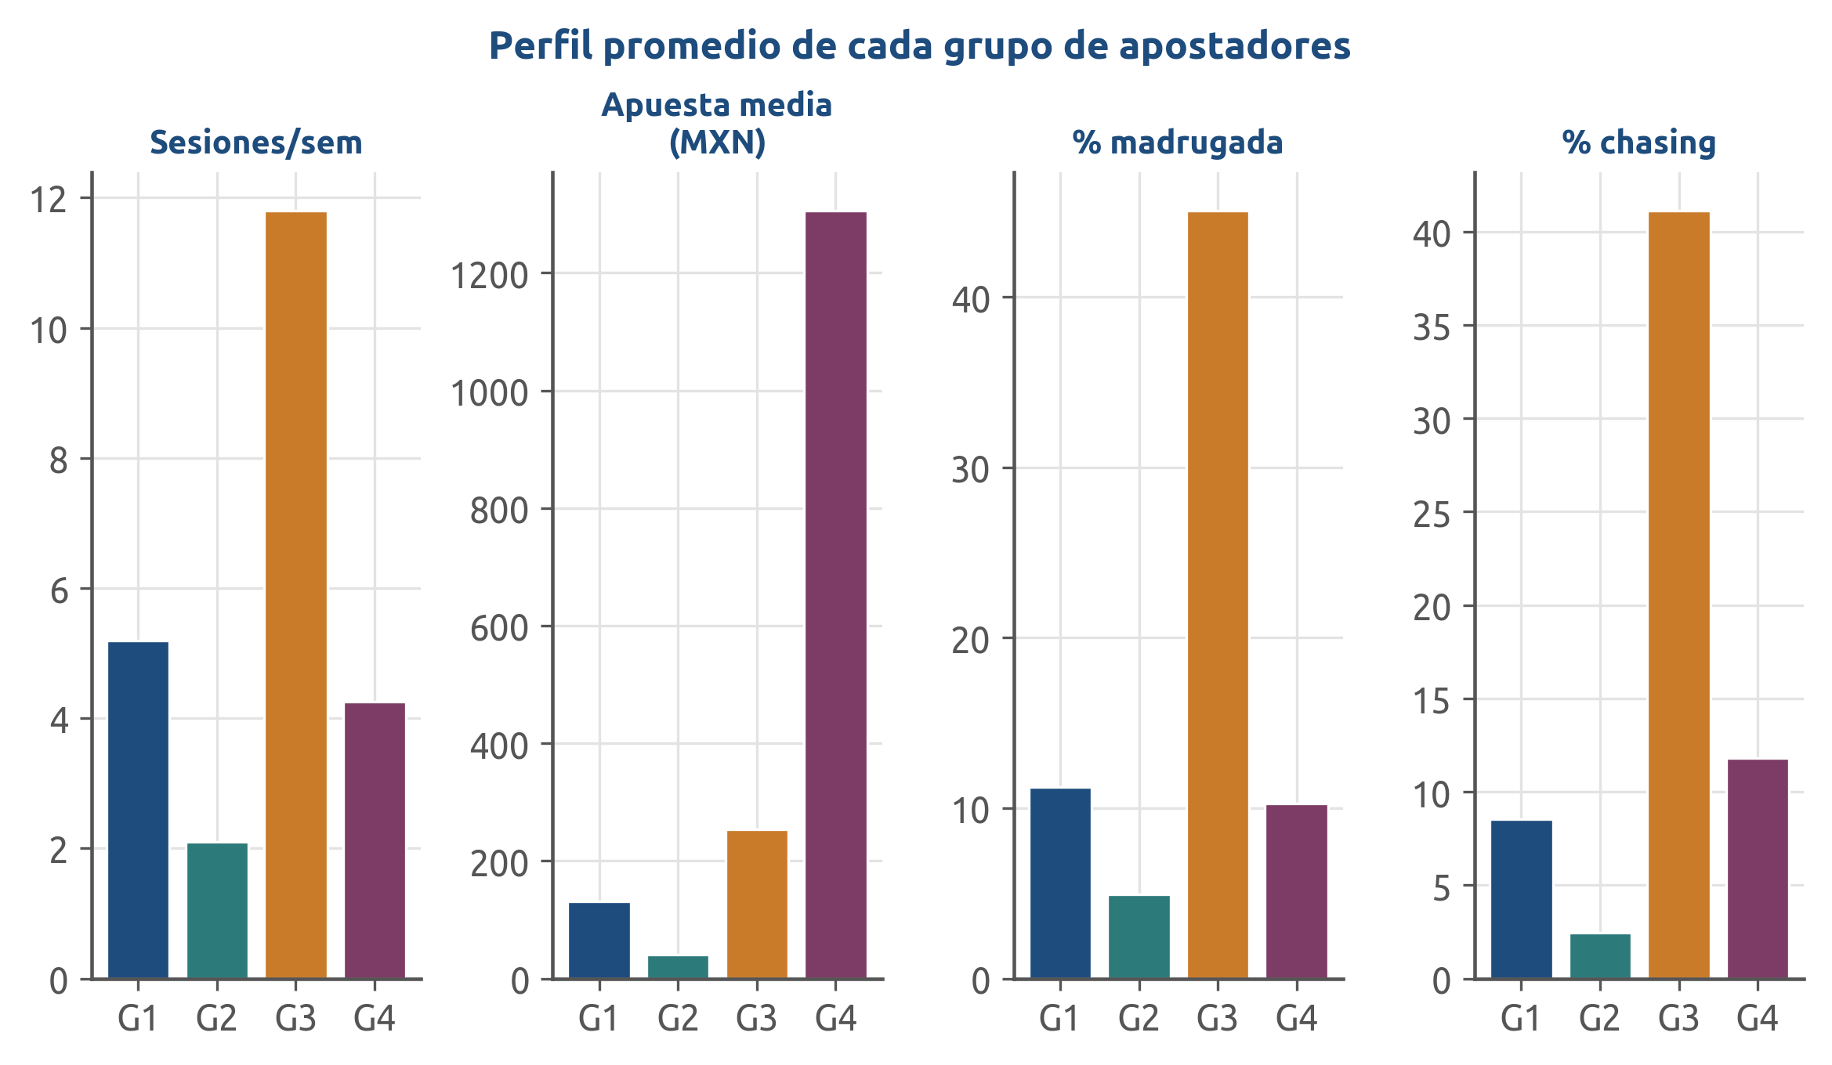
Perfilar: dar significado a los grupos
Promedio de variables clave por grupo de apostadores (datos del ejercicio 1).
El algoritmo da grupos SIN nombre. Los nombramos comparando sus promedios: 'recreativo', 'en riesgo', 'gran apostador'… El perfilado es el paso que convierte números en decisiones.
Sesión 19 · Aprendizaje no supervisado - 25

Slide 30
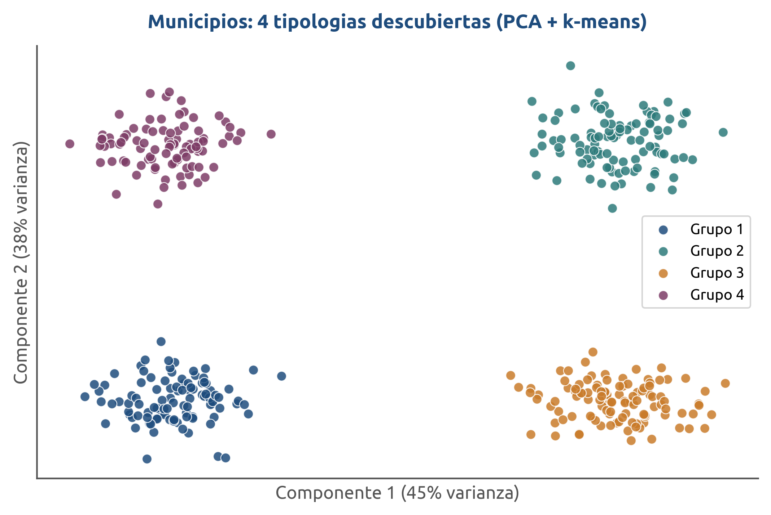
Ejemplo completo: tipologías de municipios
400 municipios resumidos con PCA y agrupados en 4 tipologías con k-means.
Aquí PCA + clustering revelan 4 tipologías claras (desarrollo × estructura económica). Cada una pide una política distinta: la segmentación guía la intervención.
Sesión 19 · Aprendizaje no supervisado - 26

Slide 31
4
En conjunto
El flujo completo y los errores que evitar

Slide 32
El flujo de trabajo, de principio a fin
Estandarizar → (PCA para ver) → clustering → perfilar y nombrar.
PCA y clustering se complementan: PCA nos deja VER y quitar redundancia; el clustering AGRUPA. Juntos producen perfiles con significado.
Sesión 19 · Aprendizaje no supervisado - 27

Slide 33
Errores comunes (¡cuidado!)
Errores comunes
• NO estandarizar: la variable de números grandes domina y los grupos reflejan solo las unidades.
• Creer que hay UNA respuesta correcta: sin etiquetas, no hay 'acierto'. Distintos métodos o K dan distintos grupos.
• Forzar grupos donde no los hay: el algoritmo SIEMPRE devuelve grupos, aunque los datos no tengan estructura real.
• No interpretar: un cluster sin nombre ni perfil no sirve para decidir.
Sesión 19 · Aprendizaje no supervisado - 28

Slide 34
PCA vs Clustering: en resumen
Son técnicas distintas y complementarias, no rivales.
 | PCA | Clustering
¿Qué hace? | Resume variables en componentes | Agrupa observaciones
¿Sobre qué actúa? | Las columnas (variables) | Las filas (observaciones)
Resultado | Nuevos ejes (componentes) | Etiqueta de grupo por fila
¿Hay que estandarizar? | Sí | Sí
Uso típico | Visualizar, comprimir | Segmentar, perfilar
Sesión 19 · Aprendizaje no supervisado - 29

Slide 35
Conclusiones
Ideas clave para llevarte
• No supervisado = descubrir estructura SIN etiquetas; no hay acierto que medir.
• PCA resume muchas variables en pocas componentes que concentran la varianza; sirve para visualizar e interpretar (leyendo las cargas).
• Clustering agrupa observaciones parecidas: k-means minimiza la inercia y el jerárquico construye un árbol (dendrograma).
• Estandarizar SIEMPRE antes de PCA y clustering: las distancias y la varianza dependen de la escala.
• Elegir K con codo y silueta, pero validar que los grupos sean interpretables y útiles para la decisión.
Sesión 19 · Aprendizaje no supervisado - 30

Slide 36
Tecnológico de Monterrey
Gracias
¿Preguntas?

